Slide 1


Slide 2
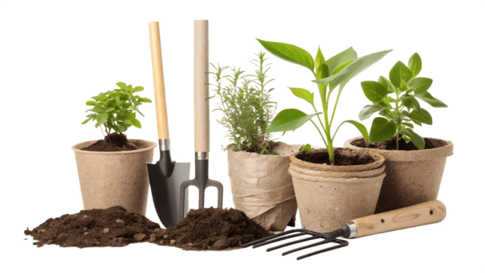
আজকের ক্লাসে সবাইকে স্বাগতম

Slide 3
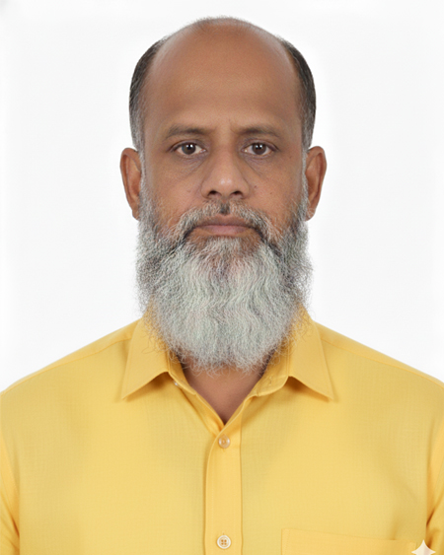
শিক্ষক পরিচিতি
মোঃ মঞ্জুর মোর্শেদ
সহকারী শিক্ষক (কৃষিশিক্ষা)
হালসা আদর্শ মহিলা দাখিল মাদরাসা
কাশিপুর, মনিরামপুর, যশোর।
মোবাইল: 01936011102
ই-মেইল: payel_cworld@yahoo.com

Slide 4

পাঠ পরিচিতি
শ্রেণি
বিষয়
সাধারণ পাঠ
বিশেষ পাঠ
সময়
: ৬ষ্ঠ
: কৃষিশিক্ষা
: কৃষি প্রযুক্তি ও যন্ত্রপাতি
: ফসল উৎপাদনে স্থানীয় কৃষি যন্ত্রপাতি ও ব্যবহার
: ৪০ মিনিট

Slide 5
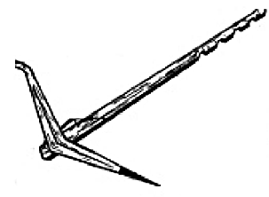
শিখনফল
 স্থানীয় কৃষি যন্ত্রপাতি সনাক্ত করতে পারবে।
 স্থানীয় কৃষি যন্ত্রপাতির ব্যবহার ও সুবিধা লিখতে পারবে।

Slide 6
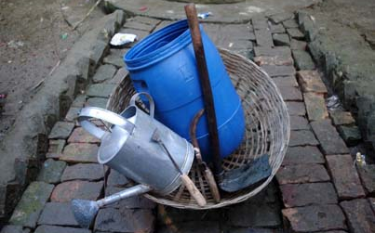
নিচের ছবিগুলো দেখ এবং চিন্ত কর-

Slide 7
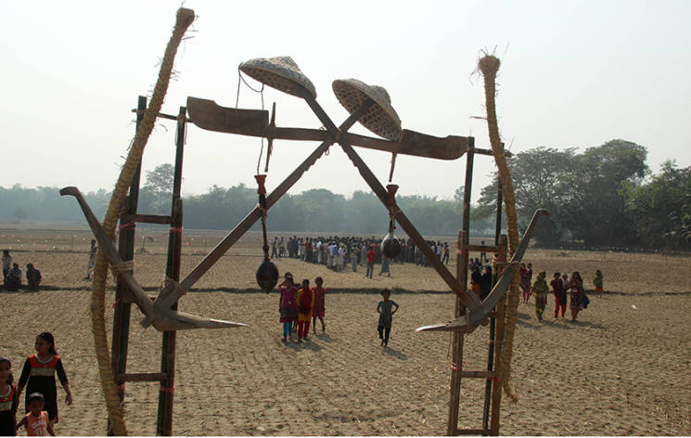
এগুলো
কোন
কাজে
ব্যবহার
হয়?
কৃষি কাজে

Slide 8

আজকের পাঠ
ফসল উৎপাদনে স্থানীয় কৃষি যন্ত্রপাতি

Slide 9
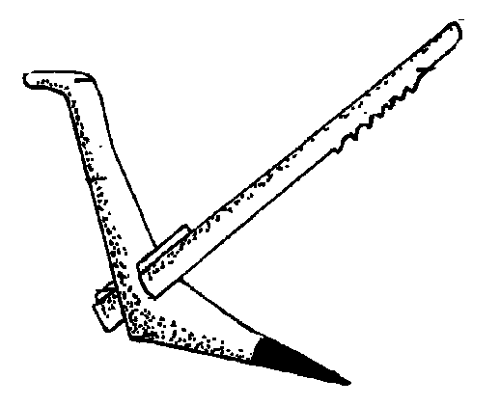
মুঠি/হাতল
ঈশ
খিল
শরীর
ফলক বা ফলা
দেশি লাঙল- এর বিভিন্ন অংশ

Slide 10
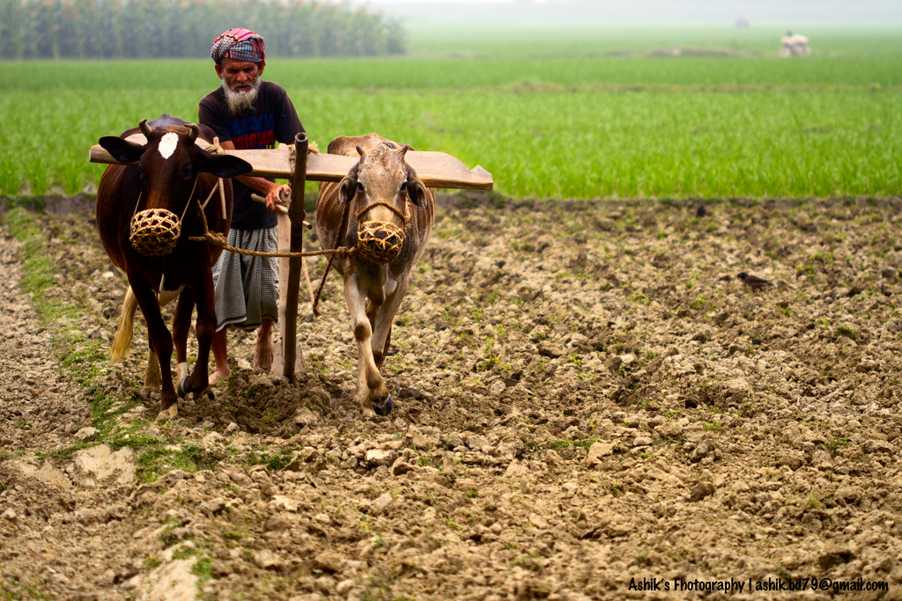
লাঙল ব্যবহারের সুবিধা:
১. লাঙল সহজলভ্য ও দেশীয় উপাদান দ্বারা তৈরি;
২. লাঙল তৈরি করা সহজ ও পরিচালনা সহজ;
৩. লাঙল ওজনে হালকা বলে বহন করা সহজ।

Slide 11
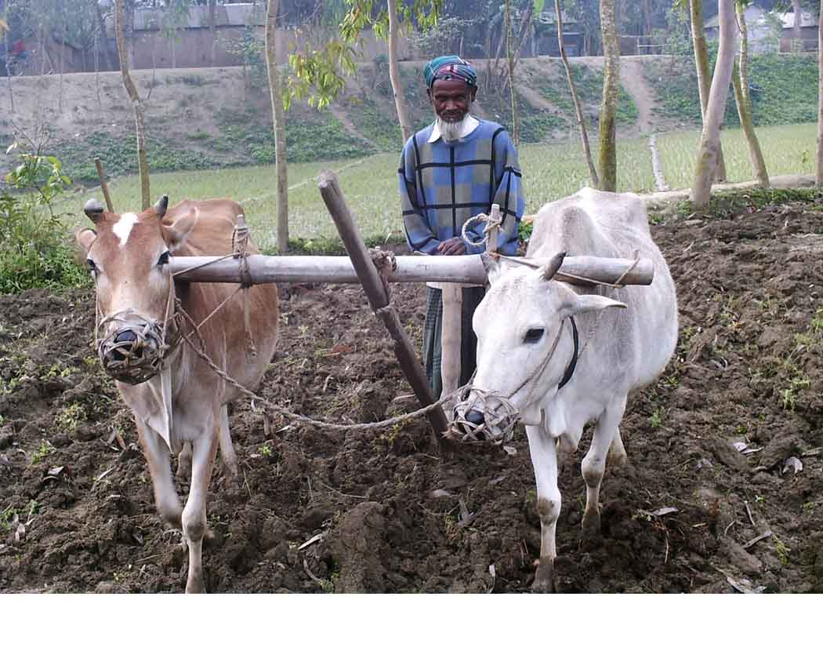
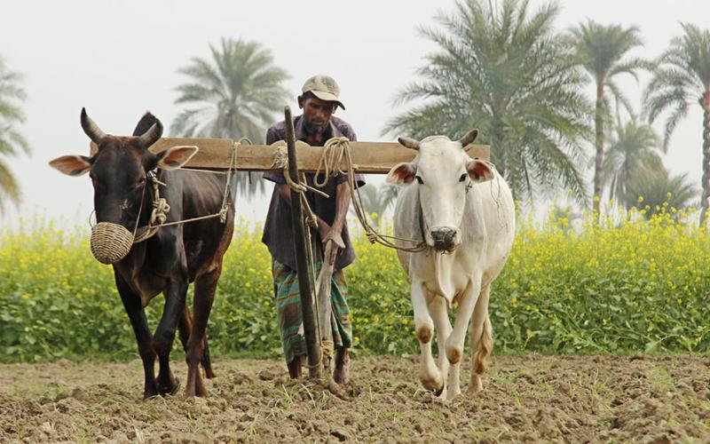
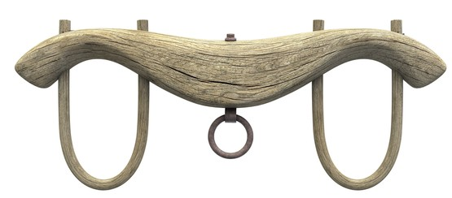
বাঁশের জোয়াল
কাঠের জোয়াল
জোয়ালের সুবিধা:
১. বাঁশ বা কাঠ দিয়ে তৈরি করা যায়;
২. জোয়াল তৈরি করা সহজ;
৩. ওজনে হালকা। তাই গরুর পক্ষে বহন করা সহজ।
Notes:
ট্রিগার চালু করার জন্য ’বাশেঁর জোয়াল’ ও ’কাঠের জোয়াল’- এ ক্লিরতে হবে।

Slide 12
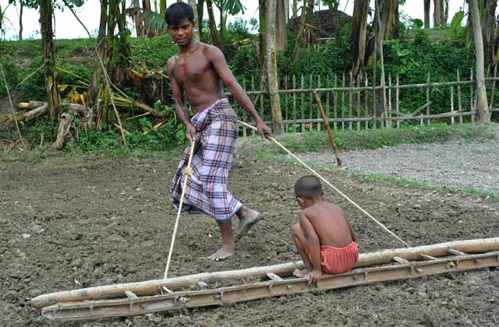
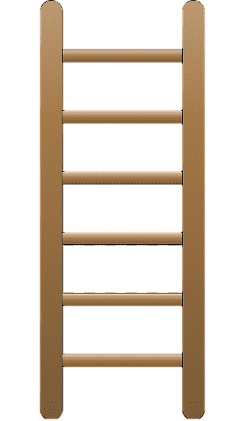
মইয়ের কাজ:
১. মাটির ঢেলা ভাঙা;
২. মাটি সমতল করা;
৩. আগাছা দমন ও আলাদা করা;
৪. বীজের অঙ্কুরোদগম সহজ করা।

Slide 13
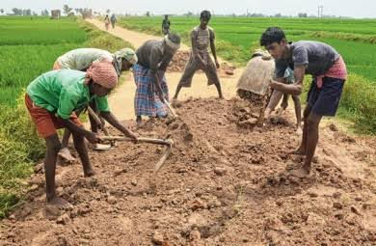
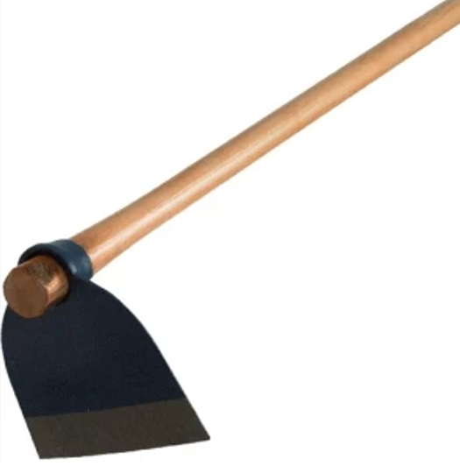
কোদালের সুবিধা:
১. স্থানীয়ভাবে কামারশালায় তৈরি করা যায়;
২. মাটি আলগা করা, ঢেলা ভাঙ্গা ও আগাছা দমনেও কোদাল
ব্যবহার করা যায়।

Slide 14

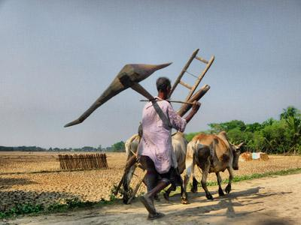
চিত্রটিতে লাঙল ও মই সনাক্ত কর-
একক কাজ
লাঙল
মই
Notes:
ট্রিগার চালু করার জন্য ‘লাঙল’ ও ‘মই’তে ক্লিক করতে হবে।

Slide 15
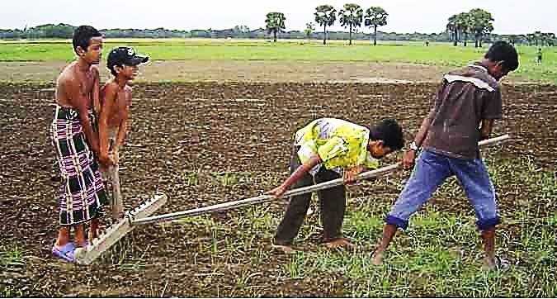
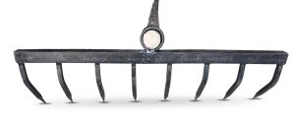
আঁচড়া বা বিদার কাজ
১. ফসল পাতলা করা;
২. আগাছা দমন করা;
৩. মাটি আলগা করা।

Slide 16
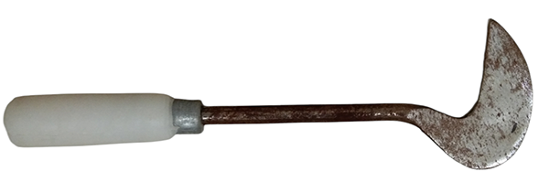
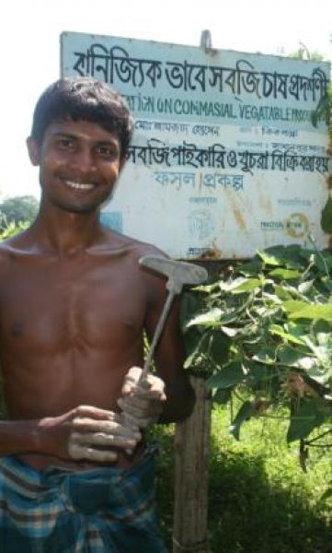
নিড়ানির কাজ
১. আগাছা পরিষ্কার করা;
২. মাটি আলগা করা।

Slide 17
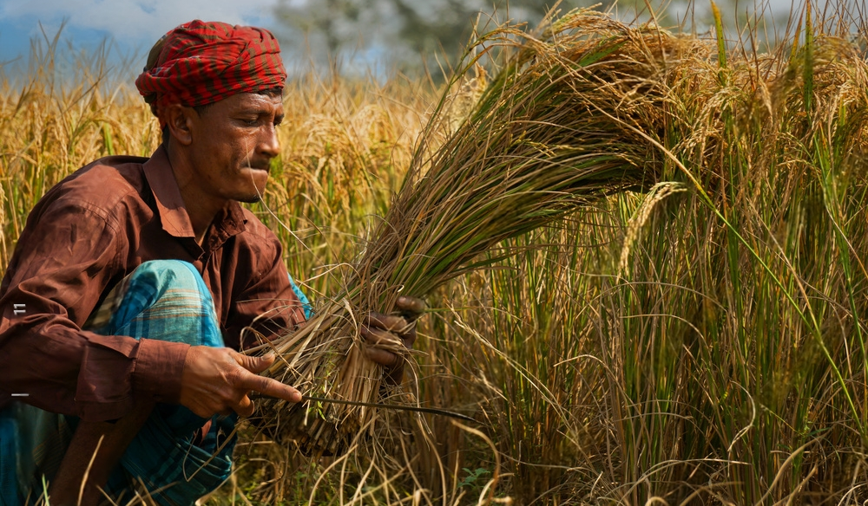
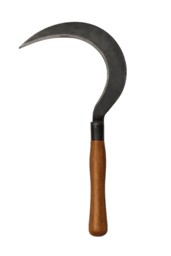
কাস্তের কাজ
১. ধান, গম ইত্যাদি কাটার কাজে ব্যবহার করা হয়।

Slide 18
ঝাঝরির কাজ:
১. সবজি ক্ষেতে পানি দেওয়া।

Slide 19
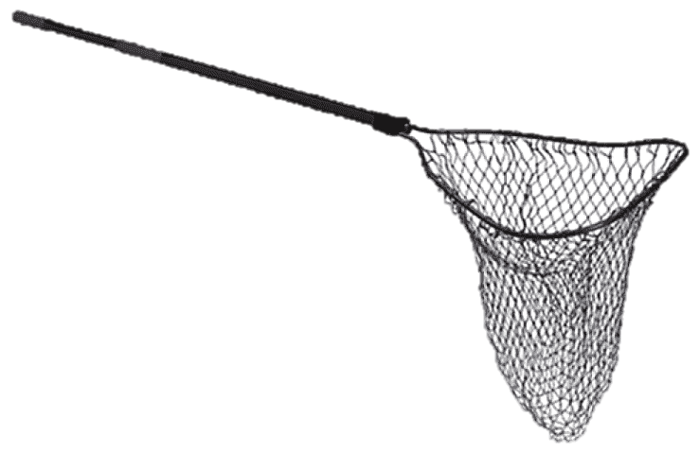
হাত জালের কাজ:
১. ফসলের ক্ষেতের পোকা ধরা।

Slide 20
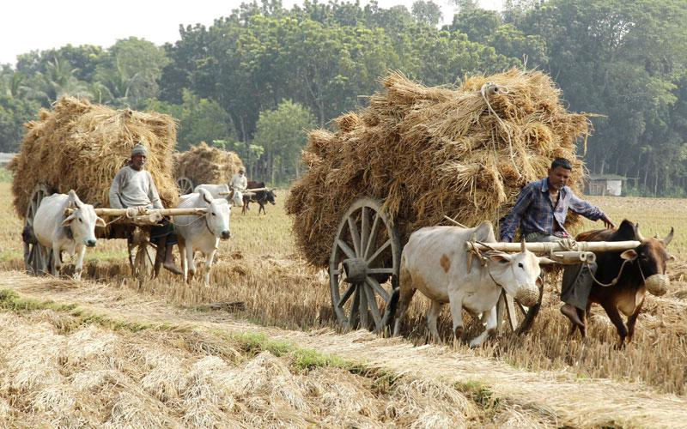
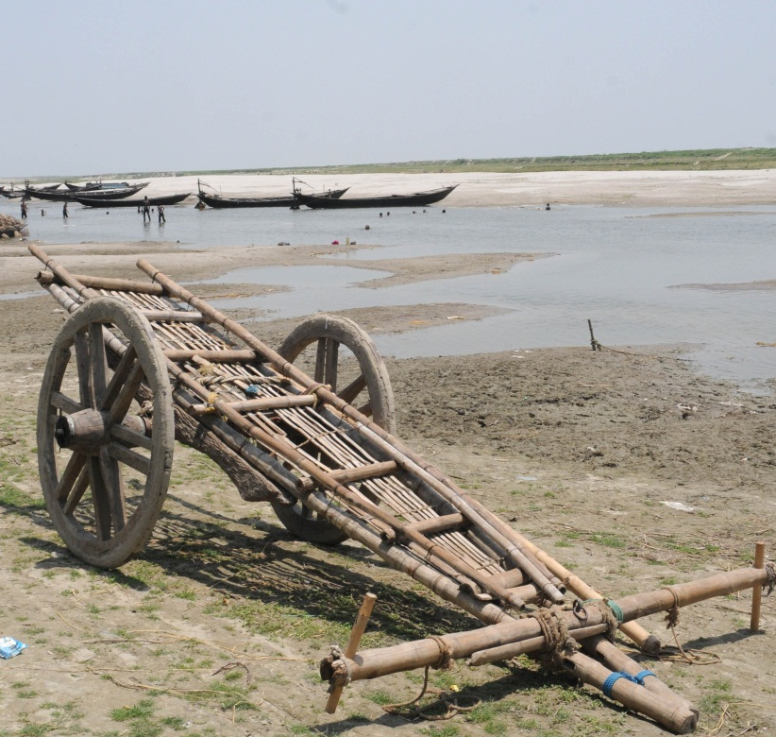
গরুর গাড়ী:
মাঠ থেকে কৃষি পণ্য আনা এবং জৈব সার পরিবহণের কাজে ব্যবহার করা হয়।

Slide 21

১. কোদাল ব্যবহারের সুবিধা লেখ।
২. আঁচড়া বা বিদার কাজ কী?
দলীয় কাজ

Slide 22
সম্ভব্য উত্তর
লাঙল ব্যবহারের সুবিধা:
১. লাঙল সহজলভ্য ও দেশীয় উপাদান দ্বারা তৈরি;
২. লাঙল তৈরি করা সহজ ও পরিচালনা সহজ;
৩. লাঙল ওজনে হালকা বলে বহন করা সহজ।
আঁচড়া বা বিদার কাজ:
১. ফসল পাতলা করা;
২. আগাছা দমন করা;
৩. মাটি আলগা করা।

Slide 23
মূল্যায়ন
১. ছবিগুলো শনাক্ত কর (কোনটি কিসের ছবি)।
২. লাঙলের ব্যবহারের সুবিধাগুলি কী কী?

Slide 24
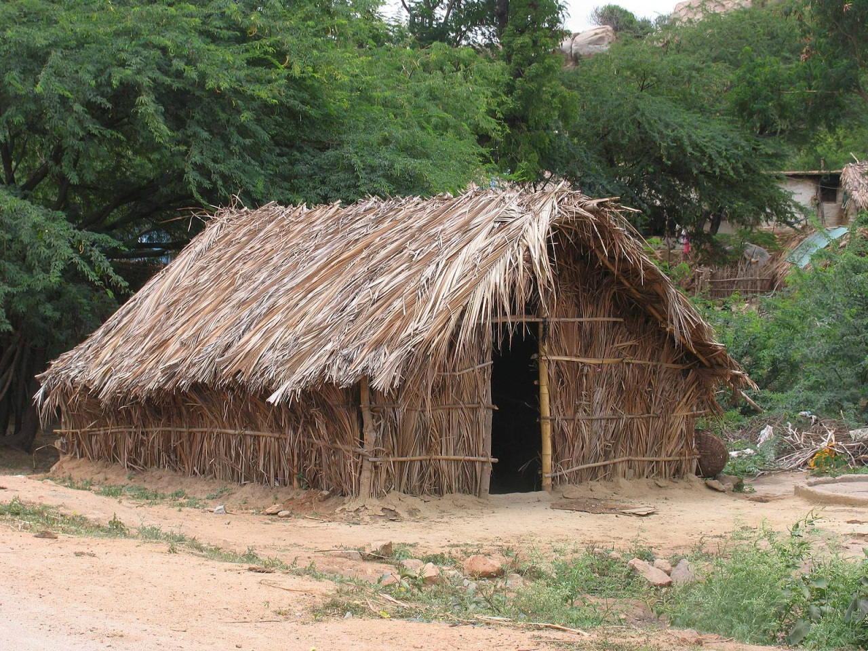
বাড়ির কাজ
তোমার এলাকার ফসল উৎপাদনে যে সমস্ত স্থানীয় কৃষি যন্ত্রপাতি ব্যবহার করা হয় তার একটি তালিকা তৈরি করে নিয়ে আসবে।

Slide 25
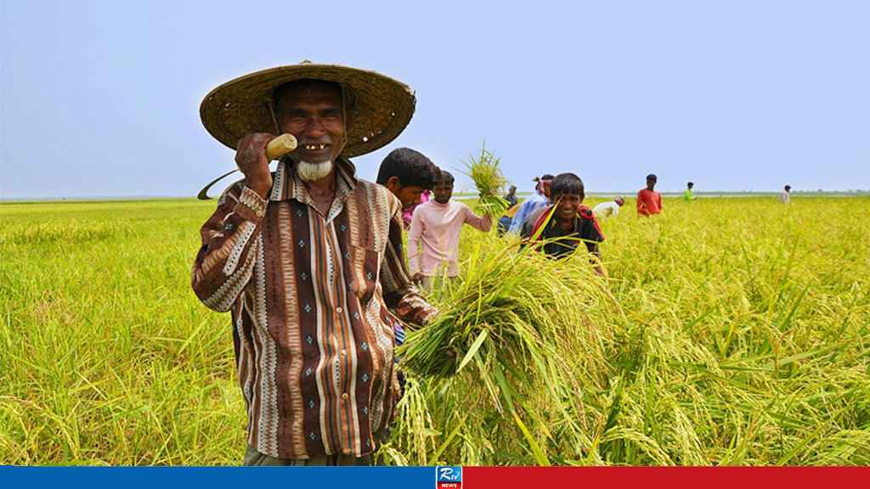
ক্লাসে অংশগ্রহণের জন্য সবাইকে ধন্যবাদ।

